Slide 1
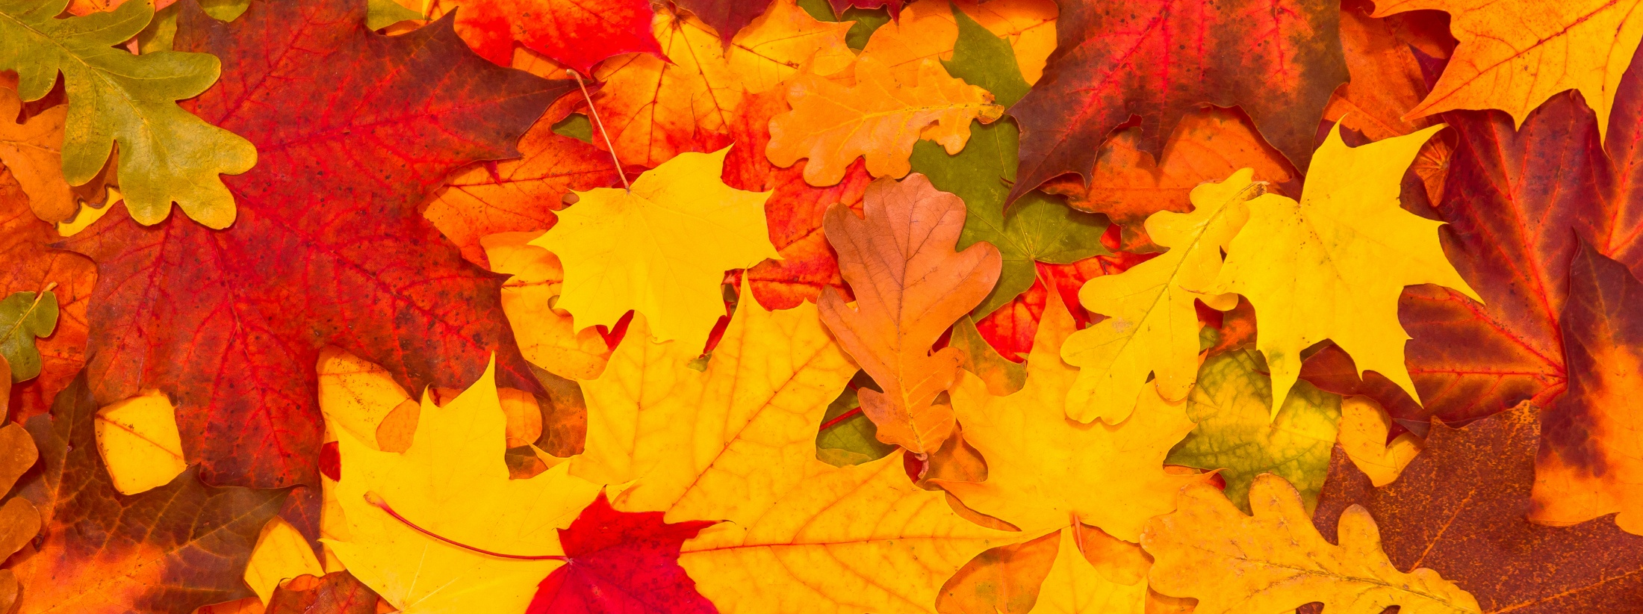


Projekttag zu Nachhaltigkeit und Naturschutz
Notes:
Projekttag zu Nachhaltigkeit und Naturschutz

Slide 2
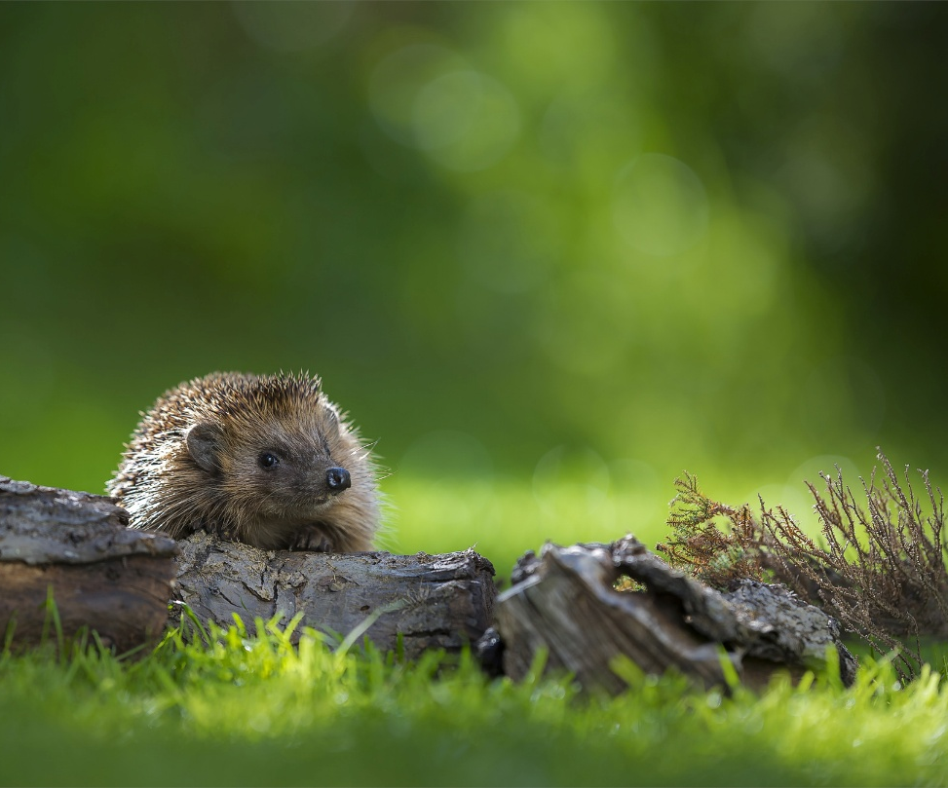
Wer bin ich?
Ich bin klein, doch nicht das kleinste aller Tiere.
Von November bis März sieht man mich selten, denn Winterschlaf ist für mich Pflicht.
Mit Freuden mache ich mich über Käfer und Würmer her.
Im Herbst bin ich nicht schwer zu finden, doch ich verstecke mich gern unter Ästen und Laub.
Bei Gefahr kugele ich mich ein und bin durch mein Stachelkleid geschützt.
Foto: NABU/Andreas Bobanac
Notes:
Kleine Einführung in das Thema Igel mit dem Spiel „Wer bin ich?“

Slide 3
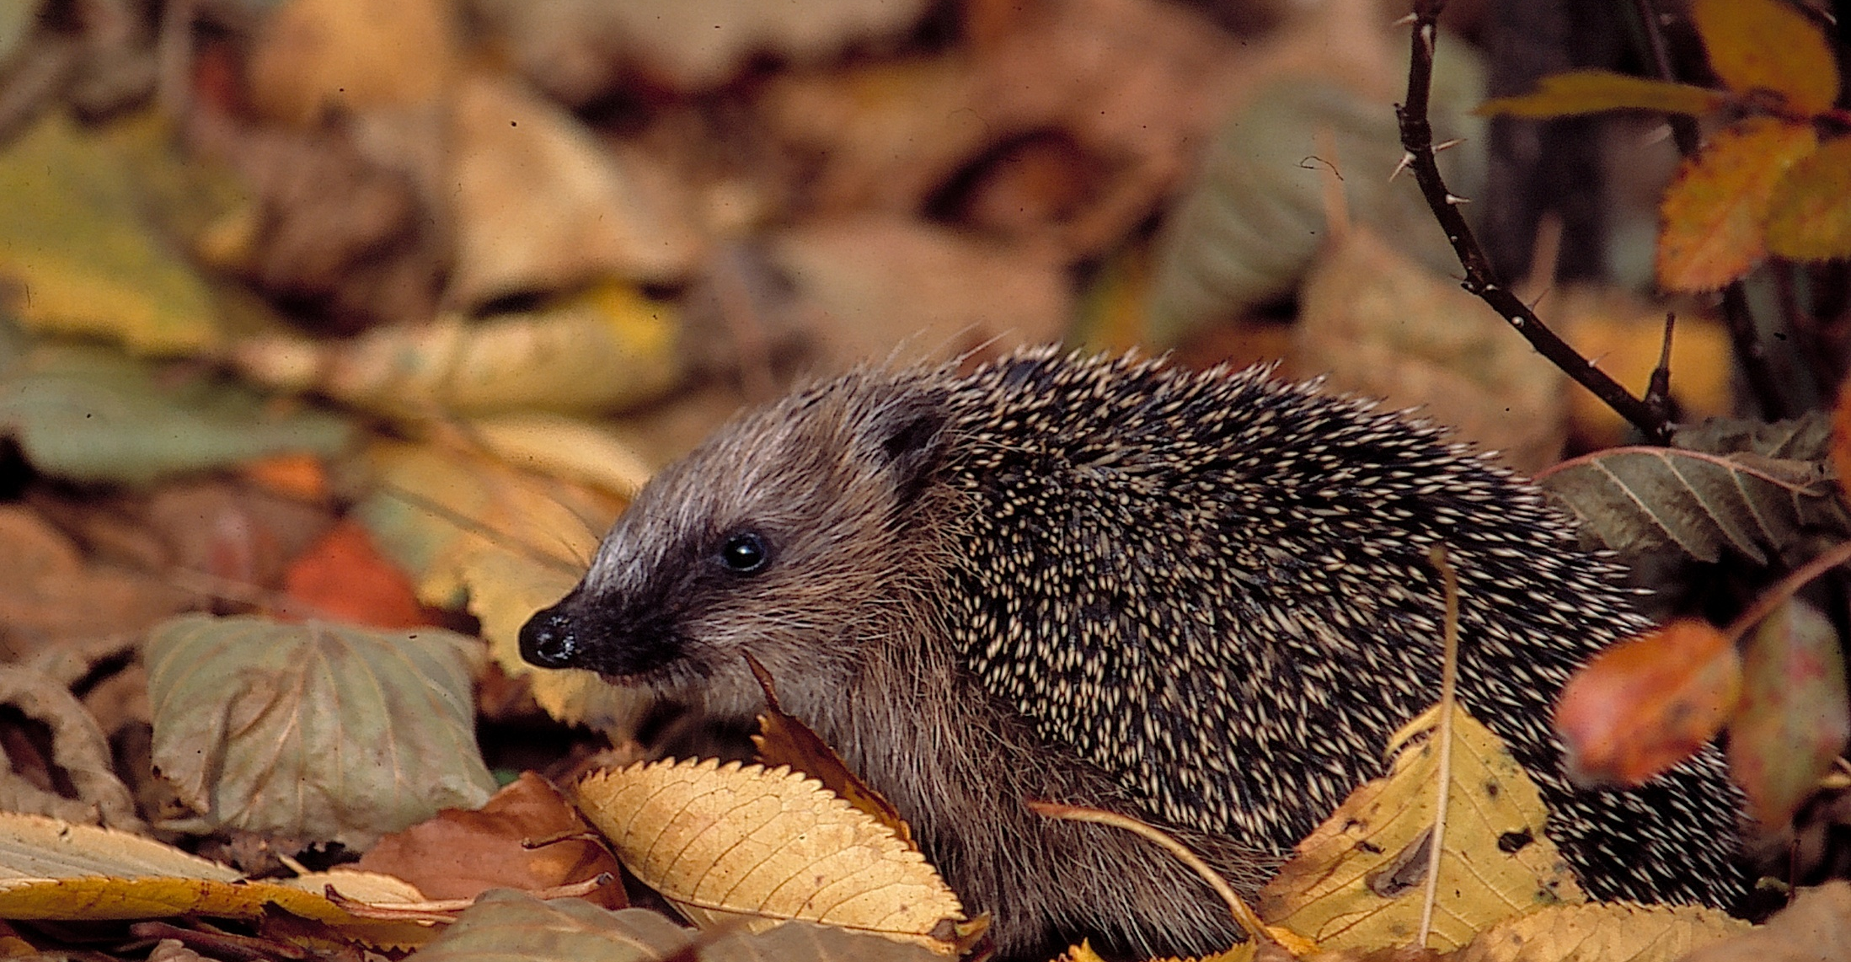
Wildtier des Jahres 2024
Wildtier des Jahres 2024
Foto: NABU/Bernd Kunz
Notes:
Layout (Benutzerdefiniertes Layout): Bild vollflächig

Slide 4
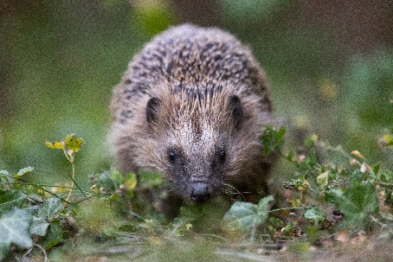


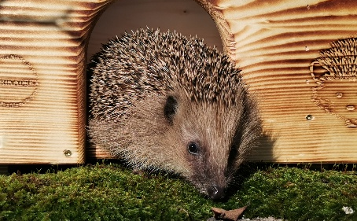
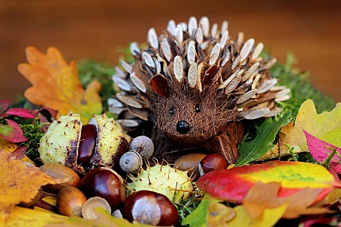
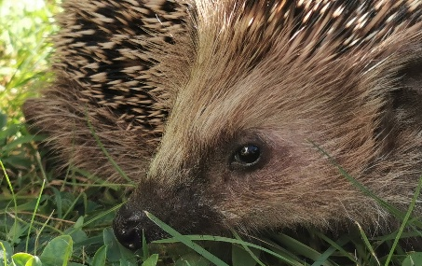
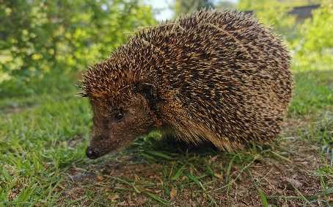
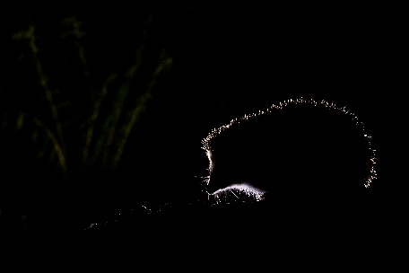
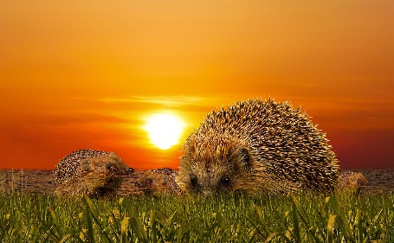
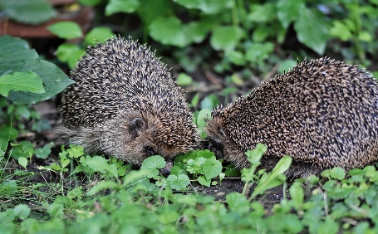
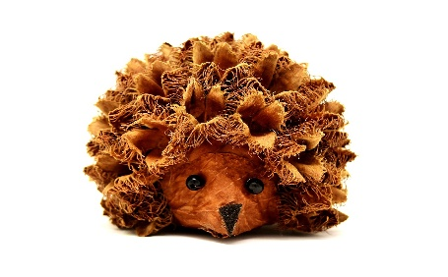
Stationen in Kleingruppen
Foto: Jan Piecha
Foto: NABU/Bernd Kunz
Foto: Roger Cornitzius
Station: Allgemeinwissen
Station: Jahr des Igels
Station: Gefährdung
Station: Igel Basteln
Foto: Roger Cornitzius
Foto: Roger Cornitzius
Foto: NABU/ Jan Piecha
Notes:
Stationen für Kleingruppen

Slide 5
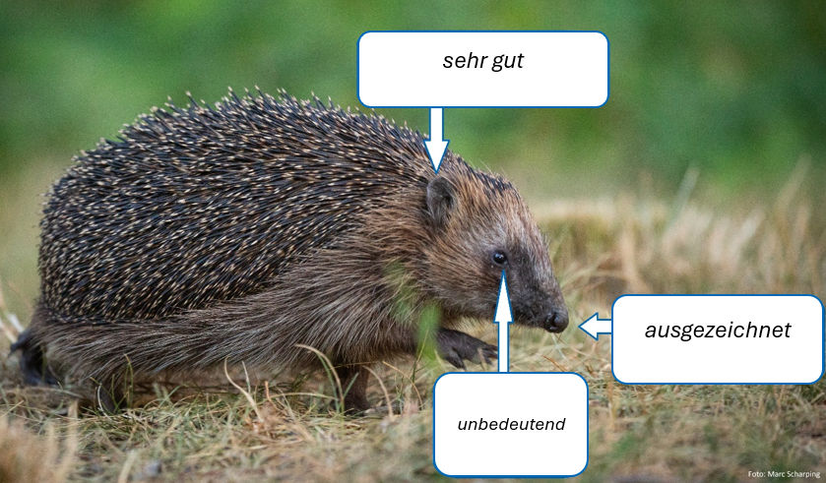
Station: Allgemeinwissen
1) Beschrifte Augen, Ohren und Nase des Igels.
2) Fülle den Lückentext.
Insektenfressern
Würmer
nicht füttern
Katzenfutter
nachtaktive
Winterschlaf
Laubhaufen
24-28
1500
2-7
blind
weichen
die Igelmutter
Stacheln
Feinden
Mensch
Verkehr
Mähroboter
aufgeräumte
gefährdet
Foto: Marc Scharping
Notes:
Lösungen zu den AB der Stationen

Slide 6
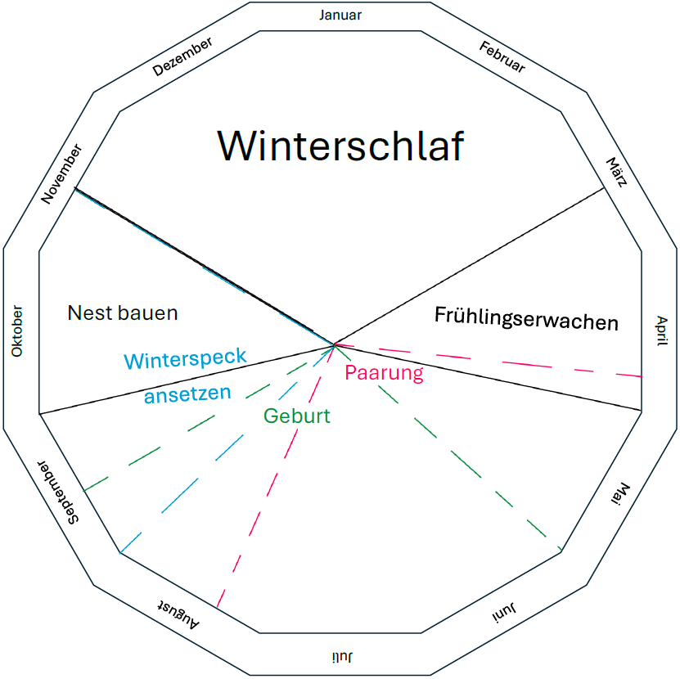
Station: Jahr des Igels
Notes:
Lösungen zu den AB der Stationen

Slide 7
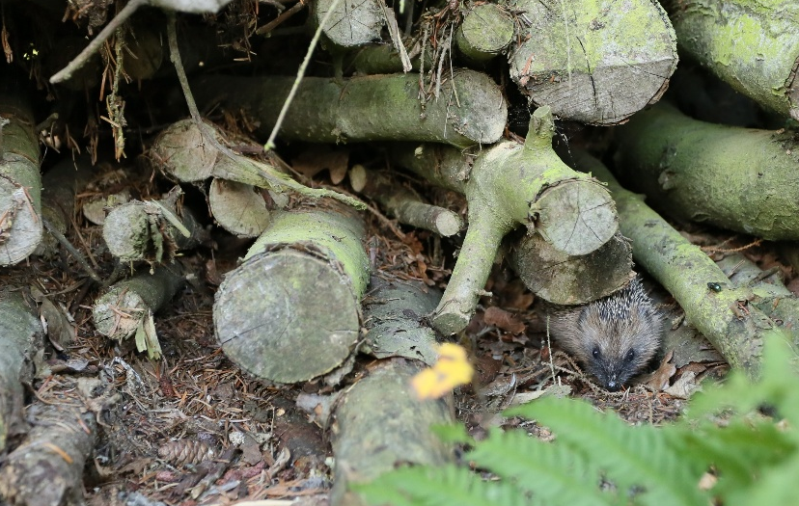
Station: Gefährdung
1) Nenne Feinde des Igels.
Dachs, Hund, Katze, …
Eulen, Greifvögel
Mensch: Mähroboter, Verkehr, …
2) Wieso steht der Igel auf der internationalen Roten Liste?
stetiger Rückgang der Igelpopulation in den letzten Jahrzehnten in Europa
dauerhafter und fortwährender Verlust von Lebensraum
3) Wie können wir Igel schützen?
kein Einsatz von Dünger und Insektiziden im eigenen Garten
Laub im Garten belassen
geringerer Einsatz von Mährobotern
hochwertiges Katzenfutter und frisches Wasser bereitstellen
Igelhaus bauen und in den Garten stellen
Foto: NABU/Jan Piecha

Slide 8
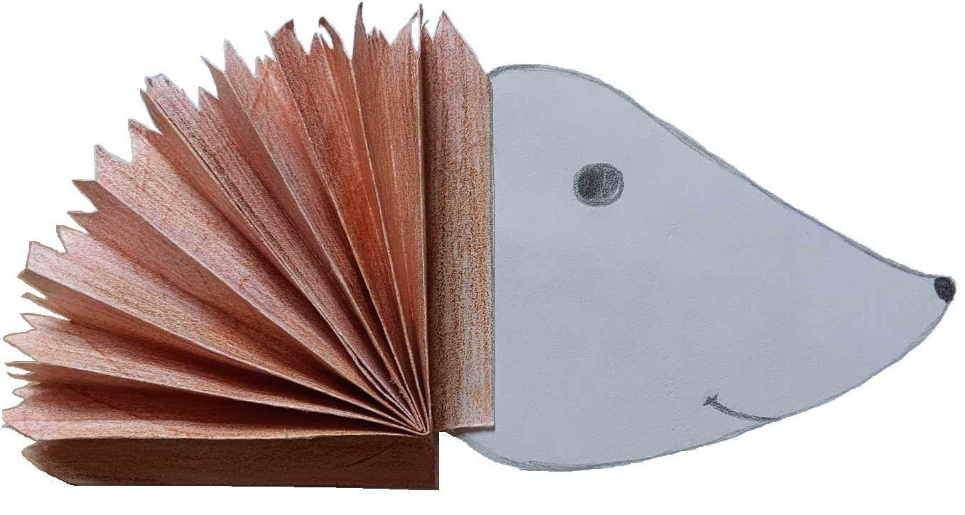
Station: Igel basteln

Slide 9
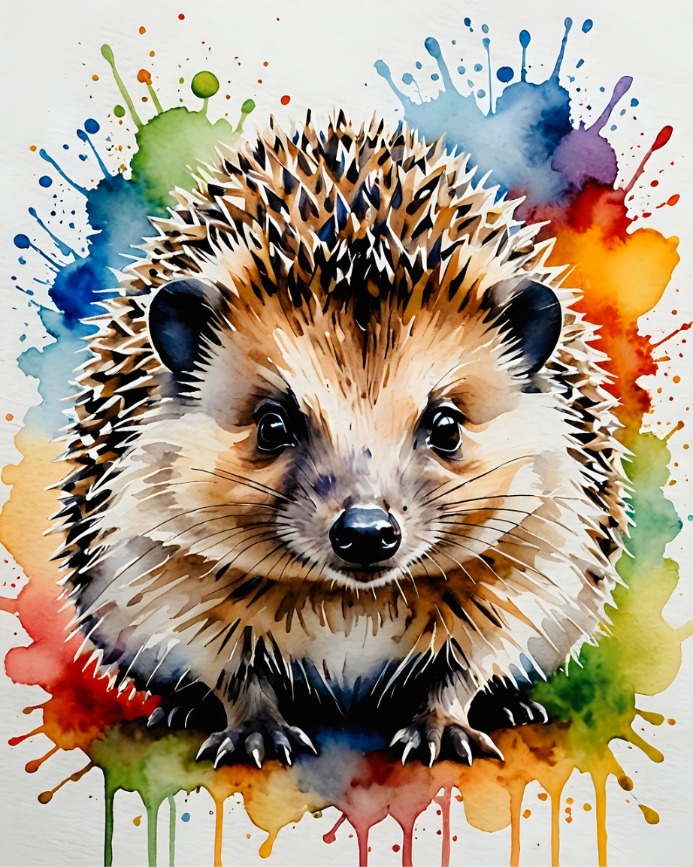
Kommunikation im Naturschutz
Gestalte ein Plakat mit Informationen über Igel.
Füge einfache, wichtige Tipps zum Schutz der kleinen Säugetiere hinzu.
Mit welchen Maßnahmen kann JEDE/R zum Schutz beitragen?
Nutze die Lösungen der Stationen.
Notes:
Anleitung für die Plakaterstellung

Slide 10
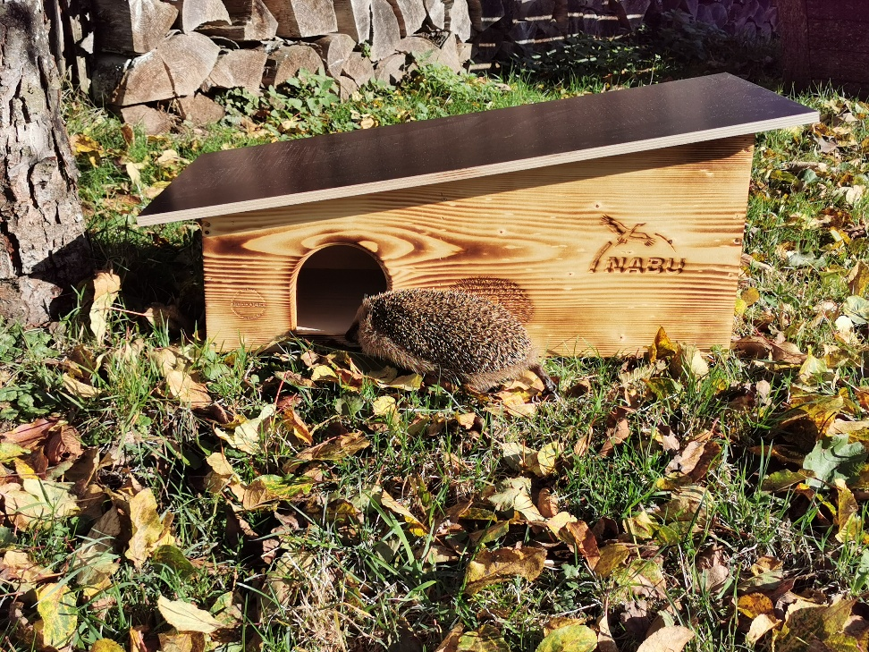
Igelhaus
Überwinterung
Winterschlaf: November – März
Nicht zu feucht & nicht zu kalt werden – aber auch nicht zu warm, sonst wachen sie auf und verbrauchen sehr viel Energie
Geschützt vor Fressfeinden
Foto: Roger Cornitzius
Text: Deutsche Wildtierstiftung
Notes:
Wieso Igelhaus? -> Aufgrund weniger Laub in Gärten, brauchen Igel eine andere Alternative für den Winterschlaf

Slide 11

Igelhaus – Material
Holzbretter
Holzschrauben
Schleifpapier
Maßband, Lineal
Bleistift
Säge
Akkuschrauber
Holzbohrer
Foto: Jan Piecha
Notes:
Materialliste für Igelhaus

Slide 12
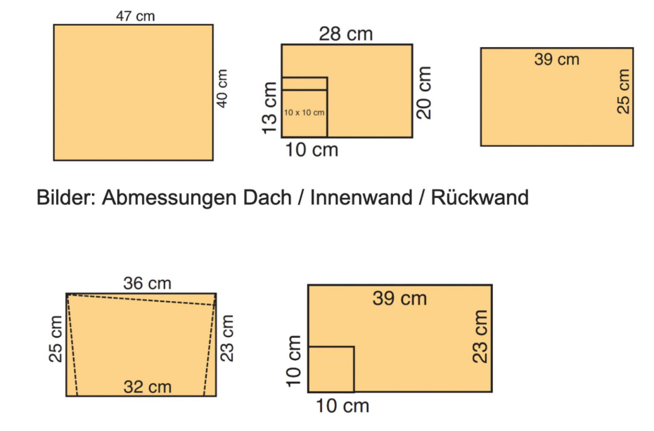
Igelhaus – 2 Varianten
Angaben in cm
Notes:
Durch die Trennwand entsteht ein verwinkelter Eingangsbereich, wodurch der Igel vor Katzen und anderen Räubern geschützt ist.

Slide 13

Igelhaus
Im August/September im Garten aufstellen
Ruhige Ecke aussuchen
Laub im Garten belassen
Ggf. frisches Wasser bereitstellen
Foto: Roger Cornitzius
Notes:
Reflexion für das fertige Igelhaus

Slide 14
"Liebe ist niemals ohne Schmerz", sagte der Hase und umarmte den Igel. Bob Marley
NABU-Waldinstitut Standort Blankenburg
Großes Schloss 1
38889 Blankenburg
Waldinstitut-Blankenburg@NABU.de
www.NABU-Waldinstitut-Blankenburg.de
www.Nachhaltigkeitslabor-Wald.de

